Slide 1



CP Foods Россия
презентация компании
декабрь 2015

Slide 2

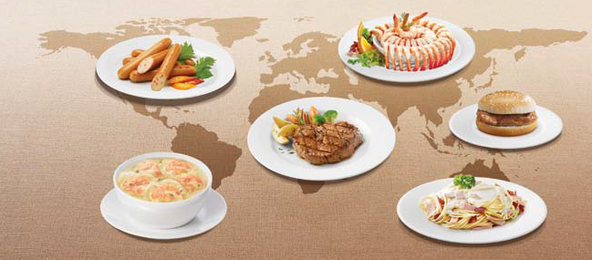
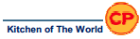
Структура презентации
CP Foods в мире
CP Foods в России
- Страница 1 -

Slide 3


CP Foods в мире
Компания CP Foods начала свою деятельность в Таиланде в 1921 г., совершив восхождение от скромного семейного бизнеса по продаже семян до одного из крупнейших в мире публичных агропромышленных холдингов
CP Foods является основным активом CP Group, в которую входят компании с инвестициями в такие отрасли как: телекоммуникации, банки, девелопмент, розничная торговля, рестораны быстрого питания и др.
СP Foods имеет уникальную для мирового сельского хозяйства глубину вертикальной интеграции бизнеса. Компания владеет собственными полями, комбикормовыми заводами, перерабатывающими предприятиями, продуктовыми розничными сетями и ресторанами быстрого питания.
СР Foods сегодня - это вертикально - интегрированный публичный бизнес с инвестициями в 14 стран мира, включая Россию, продажами в более, чем 40 стран мира и оборотом около $14 млрд.
Основные достижения компании:
#1 на мировом рынке производителей комбикормов (25 млн.тонн в год)
#2 на мировом рынке мяса свинины (1,5 млн.тонн в год)
#3 на мировом рынке мяса птицы ( 939 млн. голов в год)
Один из крупнейших мировых производителей аквакультуры (300 тыс. тонн в год) и продукции переработки (500 тыс. тонн в год )
Ежегодный экспорт готовой продукции составляет 500 000 тонн (в основном - страны ЕС)
Глобальная миссия CP Foods стать «кухней мира», производя продукты питания, максимально удовлетворяющие потребности каждого покупателя во разных странах мира
Корпоративный фильм о деятельности CP Foods http://www.youtube.com/watch?v=-1zo1pr2V0E
Аббревиатура СР «Charoen Pokphand» Foods переводится на русский язык как «дарующий радость»
- Страница 2 -

Slide 4
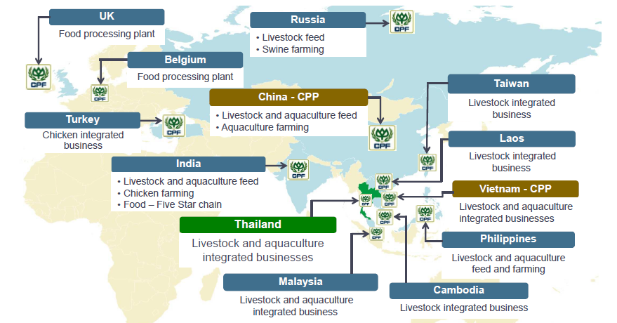
CP Foods в мире
Британия
Россия
Перерабатывающий завод
Комбикормовый завод
Свиноводство
Бельгия
Перерабатывающий завод
Тайвань
Китай
Интегрированное животноводство
Турция
Комбикормовый завод
Животноводство и Аквакультура
Комбикормовый завод
Птицеводство
Лаос
Индия
Интегрированное животноводство
Комбикормовый завод
Птицеводство и аквакультура
Рестораны быстрого питания
Вьетнам
Комбикормовый завод
Животноводство и Аквакультура
Тайланд
Комбикормовый завод
Животноводство и аквакультура
Ресторан быстрого питания
Филиппины
Комбикормовый завод
Животноводство и Аквакультура
Малайзия
Камбоджа
Интегрированное животноводство
Аквакультура
Интегрированное животноводство
- Страница 3 -

Slide 5

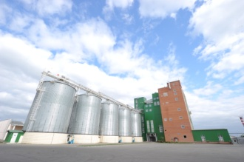
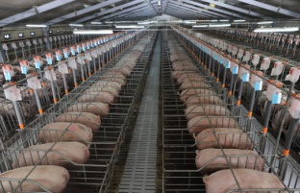
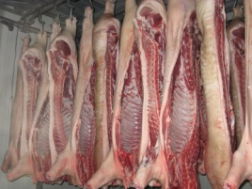

CP Foods в России
Структура компании
Комбикормовый завод мощностью 600т/с
Помимо производства экологически чистых полнорационных кормов и концентратов для сельскохозяйственных животных и птицы, завод также производит престартерные (5 – 49 дней) и стартерные (50 - 70 дней) корма для свиней. Комбикорма сертифицированы и оответствуют всем требованиям.
В 2006 г. компанией CP Foods был создан российский филиал в г. Луховицы Московской области (Общество с ограниченной ответственностью «Чароен Покпанд Фудс (зарубежные инвестиции)» или сокращенно - ООО «СПФО)», основным видам деятельности которого является сельскохозяйственное производство (комбикорма, производство свинины живым весом и мясного сырья, импорт мясосырья и брендированных мясопродуктов).
Собственные животноводческие комплексы
Компания продолжает успешно реализовывать инвестиционные проекты по строительству новых и модернизации уже существующих собственных свинокомлексов в Московской, Калужской, Липецкой, Курской, Калининградской и Нижегородской областях.(около 30,000 тонн в год)
Маркетинг и продажа
Собственная структура маркетинга и продаж CP Foods Россия занимается реализацией продукции компании: комбикорма, свиной живок, полутуши и разделка (охл/зам), замороженная бескостная тайская свинина, замороженная креветка и импортная продукция под брендом
- Страница 4 -

Slide 6
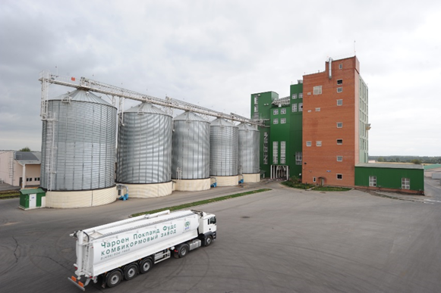



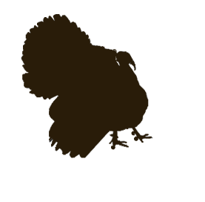
CP Foods в России : комбикорма
Современный комбикормовый завод производит полнорационные комбикорма для всех этапов кормления с\х животных. Согласно внутренним требованиям компании, в производстве используется только высококачественное сырье преимущественно российского производства
Комбикорма компании CP Foods разработаны согласно требованиям российского ГОСТ и обладают высокой питательной ценностью. Многолетний опыт успешной работы позволяет производить комбикорм по индивидуальной формуле клиента, учитывая требования к кормам.
Комбикорма для птицы
Комбикорма для свиней
молодняк кур (0-17 недель)
куры-несушки
бройлеры (от о недель до реализации)
индейка (1-16 недели, 16 недель и более)
свиноматки (супоросные, лактирующие)
подсвинки
поросята:
престартер, стартер,
доращивание, откорм
Комбикорма для КРС
телята (0-3 месяца)
телята (3-6 месяцев)
- Страница 5 -

Slide 7
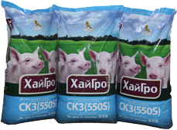
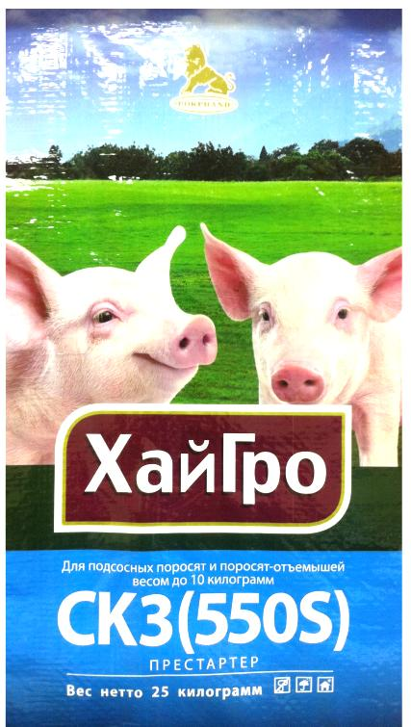
CP Foods в России : комбикорма
ПРОДУКТ ПРЕМИУМ-КЛАССА ПРЕСТАРТЕР ДЛЯ ПОРОСЯТ HI-GRO 550S
Значительная часть используемых в России престартеров продолжает закупаться отечественными производителями свинины за рубежом, - у проверенных временем поставщиков.
Почему, выбирая поставщика, нужно остановить свой выбор на CP Foods?
рецептура отработана на собственных экспериментальных площадках
поддержка на этапе кормления
преимущественно российское сырье в составе кормов
производство по формуле клиента
Компания CP Foods предлагает отечественным свиноводам ввести в обращение аналогичный продукт российского производства, который не только не уступает импортным, но также – показывает лучшие показатели использования, подтвержденные эксперементальными хозяйствами.
ПРЕВОСХОДНЫЙ ПРИВЕС
НИЗКАЯ КОНВЕРСИЯ
ВЫСОКАЯ СОХРАННОСТЬ
НЕ УСТУПАЕТ ИМПОРТНЫМ
- Страница 6 -

Slide 8
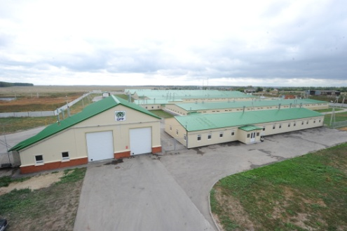
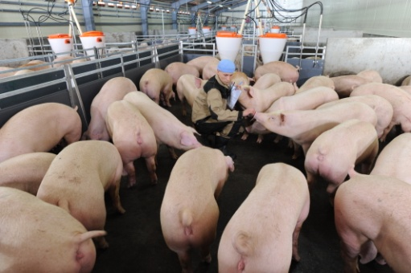
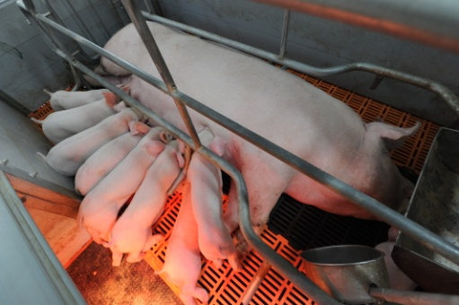
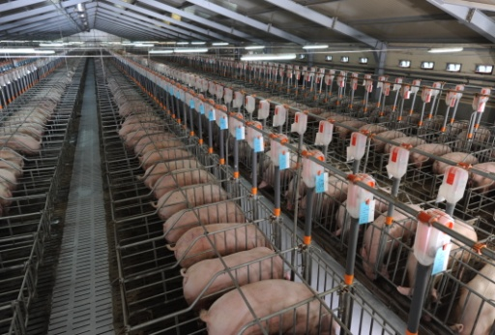
CP Foods в России : выращивание свинины
Одной из целей деятельности компании CP Foods в России является развитие и инвестиционная поддержка отрасли сельского хозяйства путем строительства новых и модернизации существующих свинокомлексов на территории РФ
Московская область
В 2010г. CP Foods Россия завершила строительство свиноводческого комплекса по откорму на
20 800 голов и племенного репродуктора на 2 400 голов, куда было импортировано родительское стадо из Финляндии
Калужская область
Компания также ведет активную хозяйственную деятельность в Калужской области: построено два современных свиноводческих комплекса (репродуктор и откормочник), заканчивается строительство 3-го комплекса
В декабре 2014 года дочерняя компания CP Foods Россия завершила инвестиционный проект в Серебряно-Прудском районе по строительству свиноводческого комплекса по доращиванию и откорму на 26 400 голов единовременного содержания, а в сентябре 2014 племенной репродуктор на 2400 свиноматок, которые оснащены современным высокотехнологичным оборудованием.
В Липецкой области, совместно с нашими партнерами, компанией ООО «Племенное», осуществляется проект по разведению и откорму животных.
В Курской области в долгосрочной аренде находятся два современных животноводческих комплекса по откорму на 20000 голов и племрепродуктора 2400 голов.
- Страница 7 -

Slide 9
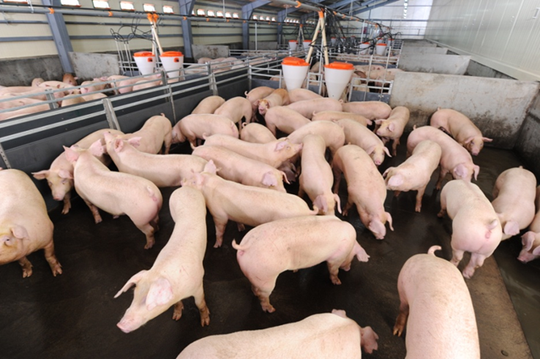
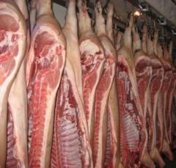
CP Foods в России : продукты из свинины
СP Foods Россия занимается реализацией товарной свинины, охлажденных и замороженных полутуш и крупной разделки в различных каналах сбыта
Убой осуществляется предприятиями-партнерами в различных регионах России
В 2014г мясоперерабатывающее предприятие Bangkla Pig Slaughterhouse, принадлежащее компании CP Foods, получило разрешение на ввоз импортной свинины из Тайланда, сделав CP Foods Россия эксклюзивным поставщиком тайской свинины на территории России
- Страница 8 -

Slide 10
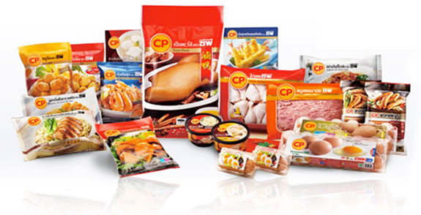
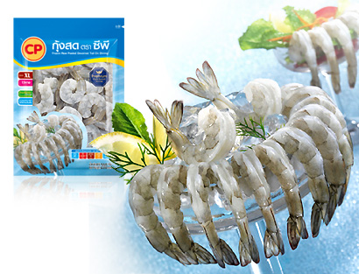
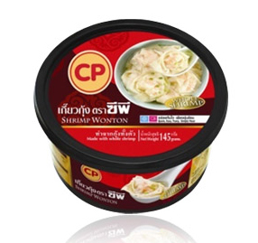
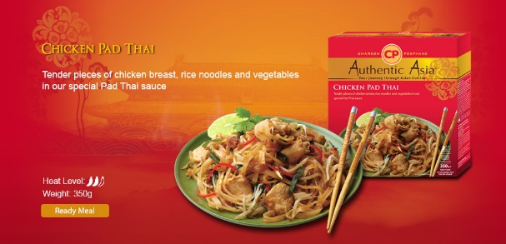
CP Foods в России : импортные продукты
CP Foods - самый большой в мире производитель- поставщик креветки и рыбы и самый большой в мире экспортер черной тигровой креветки в США, Японию, Европу, Китай, Южную Корею, Тайвань и Австралию. Собственные исследовательские центры культивации креветки позволяют компании исследовать уже существующие виды и образовывать новые с наилучшими характеристиками и свойствами (тайская пресноводная креветка, Рубиновая рыба)
  CP Foods Россия импортирует пельмени Вон тон с креветкой, пельмени вон тон с лапшой и креветкой, а также лапшу Пад Тай. Данная линия замороженной пищи, так же как и большинство продовольственных продуктов С.Р. получила сертификат HACCP, Международной Организации по Стандартизации 9002 и 14001, а также свидетельство OHSAS 18001.
- Страница 9 -

Slide 11
CP Foods в России : контакты
По вопросам приобретения комбикормов
8-49663-6-11-06 (департамент продаж)
8-49663-6-11-06 (факс)
Перфишкин Александр (руководитель отдела продаж (региональный)
8-903-570-40-03
Фетисов Алексей (ведущий менеджер по продажам) 8-916-469-42-27
По вопросам приобретения
замороженных полутуш (четвертей) свиных,
а также брендированной продукции:
Московский филиал: г.Москва, ул.Дубининская, д.27
8-499-235-74-97 sergey.tee@gmail.com
По вопросам приобретению охлажденного мясосырья (полутуши свиные, 1 и 2 категория) и
свинины мелкокусковой замороженной
8-49663-4-19-63 доб.128
Стрельцов Иван (менеджер по продажам) 8-929-512-92-56
Макаров Александр (менеджер по продажам) 8-926-528-57-63
Хруслова Наталья (директор по продажам)
8-962-273-84-82
По вопросам трудоустройства и прохождения производственной практики
8-49663-6-24-56
Заполненные анкеты и резюме направляйте на электронный адрес
hr@cpfrussia.ru
По финансовым вопросам
8-49663-6-12-55
Общество с ограниченной ответственностью
«Чароен Покпанд Фудс
(зарубежные инвестиции)» ,(ООО «СПФО»)
140500 Московская область, г.Луховицы, ул.Пушкина, 8-й км
8-49663-4-19-63 (секретарь), 8-4966-6-19-24 (факс)
cpfo@cpfrussia.ru
По вопросам приобретению свинины живым весом
Арефьева Аврора
8-916-482-29-15
- Страница 10 -

Slide 12
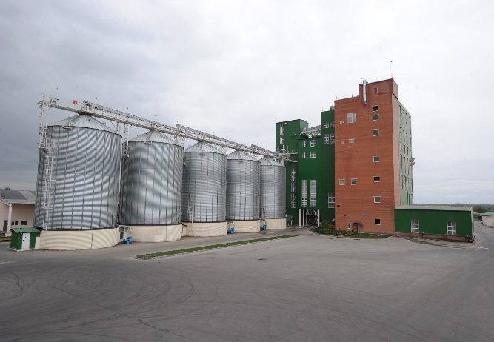
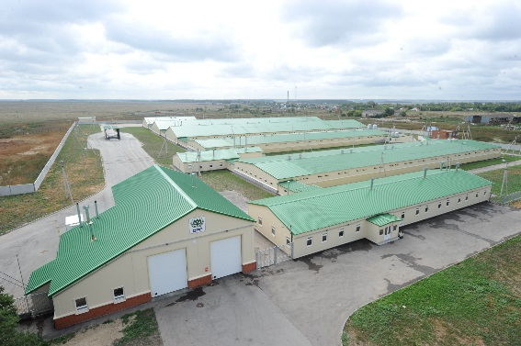
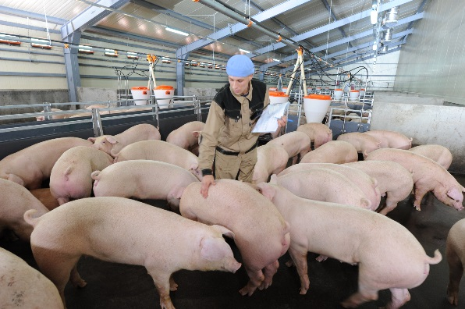

Спасибо за внимание!

